Slide 1



Slide 2

NovaPay
Detecta, Predice y Protege
Descripción del Problema
No basta con detectar anomalías: la empresa necesita decidir qué revisar, qué bloquear y qué aprobar.
Impacto negativo de las transacciones fraudulentas no detectadas.
payments
Pérdida económica
Un fraude no detectado implica pérdida directa y posible daño reputacional.
group_off
Fricción con clientes
Un bloqueo incorrecto afecta la experiencia del usuario y genera coste de soporte.
psychology
Decisión bajo presión
Los analistas necesitan criterios claros para detectar el fraude, sino sólo ven datos.
lightbulbIdea clave
El coste de dejar pasar un fraude suele ser mayor, que revisar una alerta legítima.

Slide 3
NovaPay
Detecta, Predice y Protege
Nuestra aplicación
NUESTRA SOLUCIÓN
El modelo categoriza las transacciones en: FRAUDULENTAS, POR REVISAR y LEGÍTIMAS.
Pérdida evitada por detección de transacciones (MENSUAL), considerando 500.000 operaciones al día:
payments
878M€
Importe Total Transacciones
report_problem
1,75M €
Fraudulentas 0,002%
fact_check
440k €
Por Revisar 23,4%
savings
108,6k €
Potencial Recuperado 24,7%
Impacto financiero y eficiencia operativa
groups 30k €
Costes Operativos (10 Analistas)
account_balance_wallet 78,6k €
Beneficio Neto Recuperado
lightbulb Evolución del Modelo
El modelo se re-entrena con la validación del analista, mejorando continuamente su precisión predictiva.
Fases posteriores: optimización del flujo que reduce transacciones a revisar y optimiza el equipo de analistas.

Slide 4
NovaPay
Detecta, Predice y Protege
Funcionamiento
¿CÓMO FUNCIONA NovaPay?
NovaPay convierte datos de pago en decisiones antifraude explicables
search
01. DETECTAR Y FILTRAR
Captura de Señales
Identifica señales de riesgo en transacciones y comportamiento del usuario.
insights
02. PREDECIR
Modelado Avanzado
Calcula probabilidad de fraude con modelo ML y características diseñadas.
visibility
03. EXPLICAR
Transparencia criterios.
Ayuda al analista con algoritmos de decisión.
verified_user
04. PROTEGER
Acción Operativa
Bloquea la cuenta o contacta al cliente en caso de transacciones sospechosas.
settings_suggest
ENFOQUE TÉCNICO
• Guía al experto para tomar mejores decisiones gracias a los cálculos del sistema.
• Sistema robusto preparado para funcionar siempre sin interrupciones.
• Sugiere medidas de seguridad claras para evitar riesgos.
business_center
ENFOQUE DE NEGOCIO
NovaPay no es solo un modelo: son múltiples capas de decisión operativa para equipos de riesgo.

Slide 5
NovaPay
Detecta, Predice y Protege
Funcionamiento
¿CÓMO FUNCIONA NovaPay?
NovaPay convierte datos de pago en decisiones antifraude explicables
search
01. DETECTAR Y FILTRAR
Captura de Señales
Identifica señales de riesgo en transacciones y comportamiento del usuario.
insights
02. PREDECIR
Modelado Avanzado
Calcula probabilidad de fraude con modelo ML y características diseñadas.
visibility
03. EXPLICAR
Transparencia criterios.
Ayuda al analista con algoritmos de decisión.
verified_user
04. PROTEGER
Acción Operativa
Bloquea la cuenta o contacta al cliente en caso de transacciones sospechosas.
settings_suggest
ENFOQUE TÉCNICO
• Guía al experto para tomar mejores decisiones gracias a los cálculos del sistema.
• Sistema robusto preparado para funcionar siempre sin interrupciones.
• Sugiere medidas de seguridad claras para evitar riesgos.
business_center
ENFOQUE DE NEGOCIO
NovaPay no es solo un modelo: son múltiples capas de decisión operativa para equipos de riesgo.

Slide 6

NovaPay
Detecta, Predice y Protege
Datos
INGESTA DE DATOS
Ingesta de datos en tiempo real Streaming
settings_input_component
storage
api
Producer
Simula transacciones del mundo real. Tanto Fraudulentas como legitimas de forma aleatoria. Aproximandose a la realidad.
Apache Kafka
Recibe esas transacciones. Las almacena y las pone en cola. Garantizando que nunca se pierdan.
Consumer
Conecta Apache Kafka con la FAST API.
INGESTA
DE DATOS
API
FILTROS
MODELO Y APLICACIÓN

Slide 7
NovaPay
Detecta, Predice y Protege
Filtros
FILTROS DE VALIDACIÓN
A nivel de API, se realizan validaciones antes del modelo para evitar transacciones maliciosas.
content_copy
person_search
block
history
Transacciones duplicadas
Si se realizan varias peticiones iguales con el mismo ID de transacción, son rechazadas automáticamente.
¿Existe el usuario?
Verificación de integridad que comprueba si el usuario solicitante existe en la base de datos de clientes.
¿Está bloqueado?
Filtro de seguridad que verifica que el usuario no tenga restricciones activas para operar transacciones.
Número de intentos
Límite de frecuencia: si se detectan transacciones rápidas en un tiempo imposible para un cliente se cancela.
INGESTA
DE DATOS
API
FILTROS
MODELO Y APLICACIÓN

Slide 8
NovaPay
Detecta, Predice y Protege
Modelo
MODELO Y APLICACIÓN
Aprendizaje automático e implementación
settings_input_component
settings_input_component
Modelo
Analiza en tiempo real la transacción para determinal la probabilidad predictiva que sea fraude o no
Aplicación
Desarrolla un panel de gestión de transacciones fraudulentas para gestionar de forma fácil e intuitiva las incidencias.
INGESTA DE DATOS
API
FILTROS
MODELO Y APLICACIÓN

Slide 9
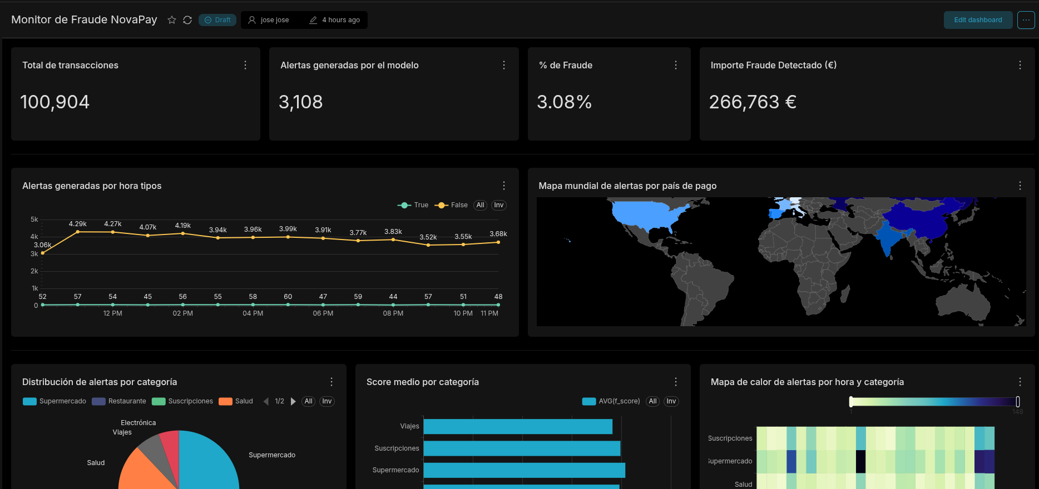
NovaPay
Detecta, Predice y Protege
Dashboard
DASHBOARD OPERATIVO EJECUTIVO

Slide 10
NovaPay
Detecta, Predice y Protege
Ciberseguridad
RONDA 1: DIAGNÓSTICO ESTRUCTURAL Y GESTIÓN DE RIESGOS
Objetivo: Someter el modelo de Inteligencia Artificial a simulaciones de amenazas reales bajo una metodología de mejora continua (Red Team vs. Blue Team).
shield
check_circle
account_tree
check_circle
layers
check_circle
Account Takeover (ATO)
Suplantación de identidad donde el atacante opera con credenciales legítimas replicando patrones de consumo habituales.
Card Testing
Automatización de transacciones concurrentes de bajo importe para verificar masivamente la validez de tarjetas comprometidas.
Anomalías Categóricas
Intentos de diluir compras fraudulentas de gran volumen dentro de categorías comerciales consideradas de "bajo riesgo".
Aportación de Valor: Identificación temprana de puntos ciegos lógicos antes del despliegue masivo, garantizando la inversión y protegiendo la experiencia del cliente.
Evaluación de Vectores de Fraude Financiero: Metodología avanzada de diagnóstico y mitigación de riesgos críticos para NovaPay.

Slide 11
NovaPay
Detecta, Predice y Protege
Ciberseguridad
RONDA 2: EFICACIA DEFENSIVA Y RESULTADOS DE NEGOCIO
Transición exitosa hacia un modelo predictivo altamente resiliente y preparado para mitigar pérdidas operacionales.
shield
check_circle
account_tree
check_circle
layers
check_circle
Blindaje ante Fraude
Efectividad >80% en la detección e intercepción de ataques financieros adaptativos tras el reentrenamiento.
Fronteras Lógicas
Alta precisión (91%) en la identificación de patrones concurrentes de riesgo, como discrepancias geográficas.
Defensa en Capas
Bloqueo preventivo de cuentas inhabilitadas antes de la inferencia, asegurando el backend de NovaPay.
Hito Alcanzado: Transición exitosa hacia un modelo predictivo altamente resiliente.
Eficacia Defensiva NovaPay: Consolidación de un ecosistema resiliente capaz de neutralizar ataques financieros avanzados mediante el reentrenamiento continuo.

Slide 12
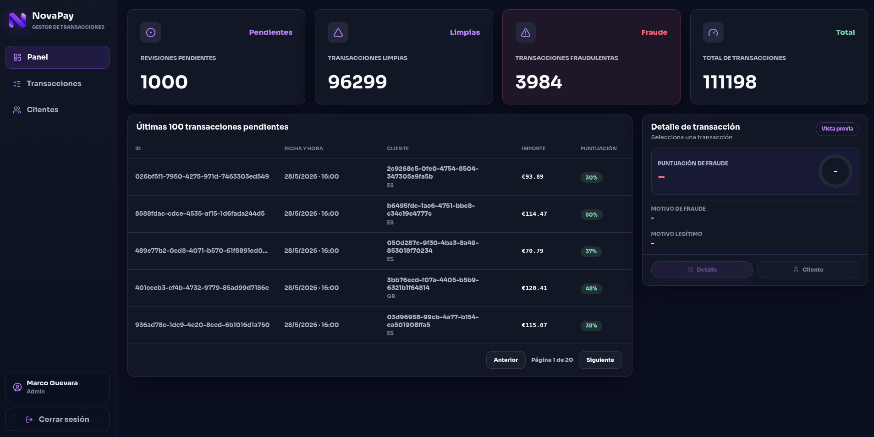
NovaPay
Detecta, Predice y Protege
Futuras Implementaciones
PANEL DE CONTROL NOVAPAY
Trabajo rápido y seguro
ENLACE

Slide 13
NovaPay
Detecta, Predice y Protege
Futuras Implementaciones
FUTURAS IMPLEMENTACIONES
Hoja de ruta estratégica para el fortalecimiento del ecosistema de seguridad y eficiencia operativa de NovaPay.
analytics
psychology
autorenew
forum
Tabla del Analista Independiente
Estructura dedicada fuera de la tabla de transacciones para optimizar el seguimiento al cliente y el control de fraude avanzado.
Filtro de Especialización
Distribución inteligente de transacciones basada en el monto o la experiencia específica del analista encargado.
Re-entreno Automático
Ciclos automáticos de actualización del modelo para mantener la máxima precisión frente a nuevas amenazas.
Comunicación NovaPay - Cliente
Chat automatizado integrado en la APP bancaria para una interacción inmediata en la verificación de casos.
Inversión Total Estimada: 12.975€ para la implementación integral de nuevas funcionalidades.
Próximos Pasos NovaPay: Despliegue técnico y monitoreo de KPIs para asegurar la estabilidad del sistema post-implementación.

Slide 14
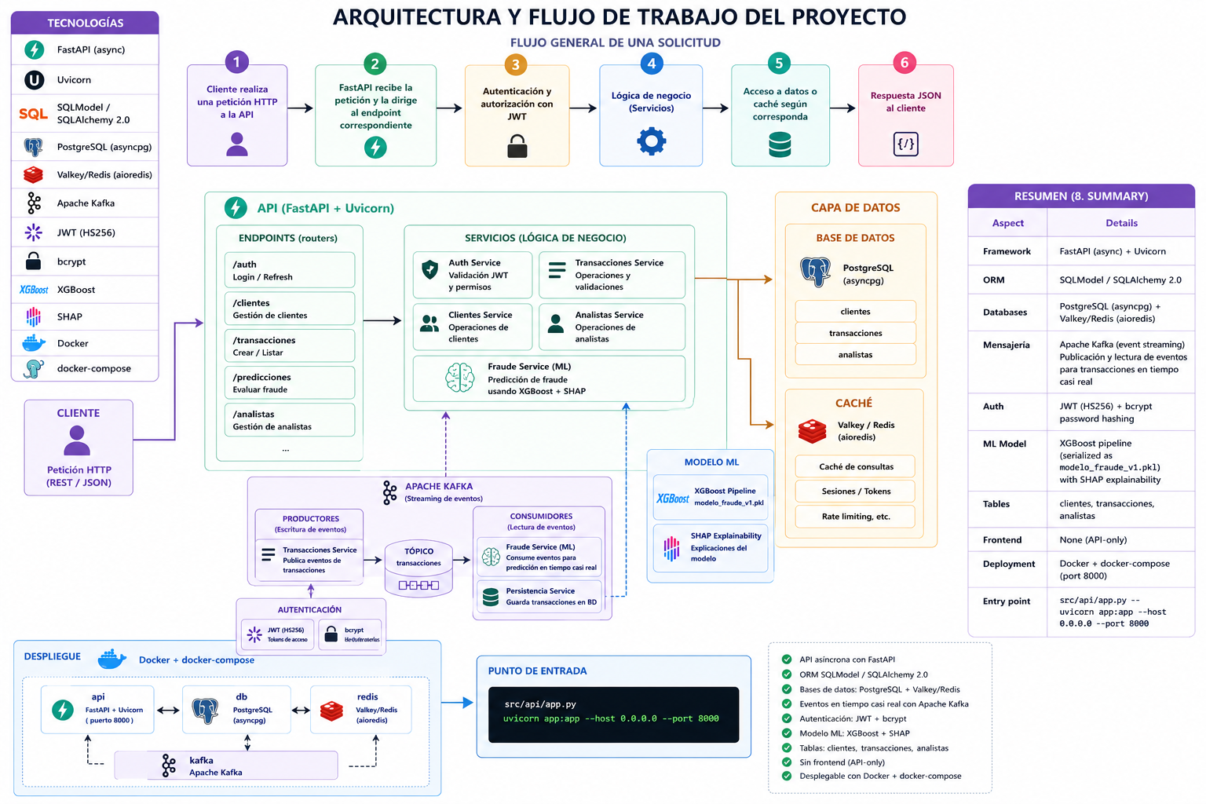
Detecta, Predice y Protege
Arquitectura

Slide 15
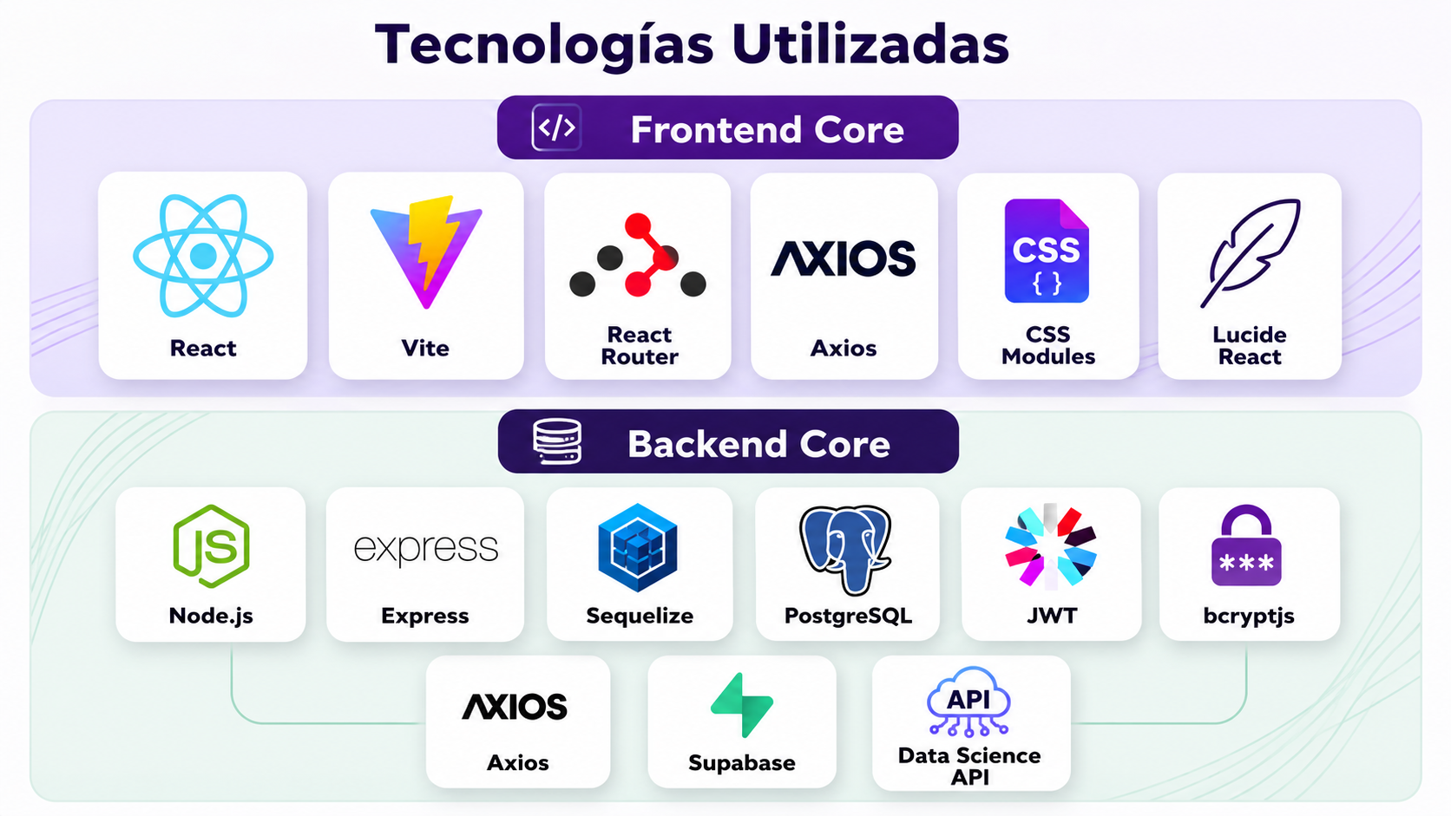
Detecta, Predice y Protege
Full Stack
FULL STACK

Slide 16
NovaPay
Detecta, Predice y Protege
Datos
EDA - ANÁLISIS EXPLORATORIO DE DATOS
Se genera BD de Transacciones con ayuda de un LLM, fijando condiciones para una estructura balanceada de fraudes (ej. 60% uso de VPN).
BD de Clientes con datos sintéticos en Python usando Faker y SDV (Synthetic Data Vault).
100.000
transacciones
Base sintética diseñada para simular pagos a escala real.
16
variables
Incluye datos transaccionales, temporales y de comportamiento del usuario.
98/2
distribución
Relación crítica entre transacciones legítimas (no fraude) vs. fraudulentas.
80/20
validación
División Train/Test rigurosa para evaluar el modelo ante datos no vistos.
insightsObjetivo del Análisis
Identificar patrones ocultos en el comportamiento de fraude para alimentar el motor de predicción de NovaPay con señales de alta fidelidad.

Slide 17

NovaPay
Detecta, Predice, Protege
Modelo
Modelo y Predicción de Resultados
0.87
Recall fraude
Capacidad del modelo para identificar correctamente las transacciones fraudulentas sobre el total real.
Detecta 79 de cada 100 fraudes.
0.97
Precisión fraude
Probabilidad de que una alerta emitida por el sistema sea efectivamente un caso de fraude confirmado.
La mitad de alertas son fraude real.
0.89
F1-score
Media armónica que equilibra la precisión y el recall para ofrecer una métrica única de rendimiento.
Equilibrio entre precisión y recall.
0.99
ROC-AUC
Capacidad del modelo para distinguir entre clases positivas (fraude) y negativas (legítimo).
Alta separación entre clases.
trending_upResumen de Rendimiento
El modelo XGBoost demuestra una robustez excepcional con un AUC de 0.99, asegurando que NovaPay identifique patrones de fraude con una precisión líder en la industria y un mínimo de falsos negativos.

